Slide 1
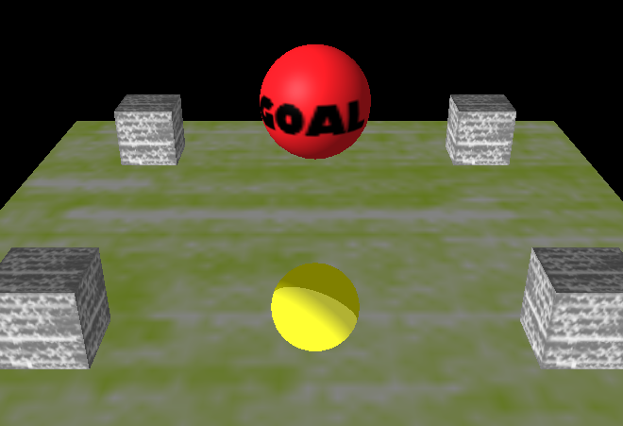
球の当たり判定
つづいて球の当たり判定を行います。
球の形をしたゴールとプレイヤーで当たり判定をとります。

Slide 2
球の当たり判定
球の当たり判定は2Dの円の当たり判定と考え方は全く同じです。

Slide 3
円と円の当たり判定 復習
円と円の当たり判定は、円の中心間の距離を計算します。

Slide 4
円と点の当たり判定 復習
円が当たっていないときは、距離が２つの円の半径の合計よりも長くなります。
矢印の長さ
半径
半径
赤矢印（中心間の距離）が
長いので当たってない

Slide 5
円と点の当たり判定 復習
円が当たっていれば、半径の合計より短くなります。
このように、中心間の距離と半径の長さで判定します。
半径
矢印の長さ
半径
赤矢印（中心間の距離）が
短いので当たっている

Slide 6
球の当たり判定
つまり以下の手順で判定できます。
■手順
１．球の中心間の距離を計算する
２．距離がお互いの半径の合計以下であれば当たっている
Z軸が増えただけで、やることは同じになります。

Slide 7
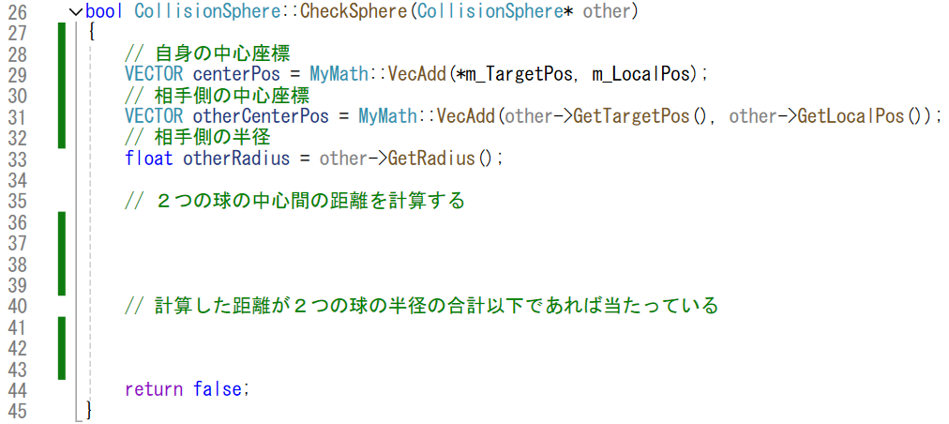
球の当たり判定
CollisionSphere.cppのCheckSphere関数を完成させましょう。

